Slide 1
Guide Belt
——By Group Abdomen Vision
Zhunan Cao
Fuqinke Xie
Yucheng Meng

Slide 2
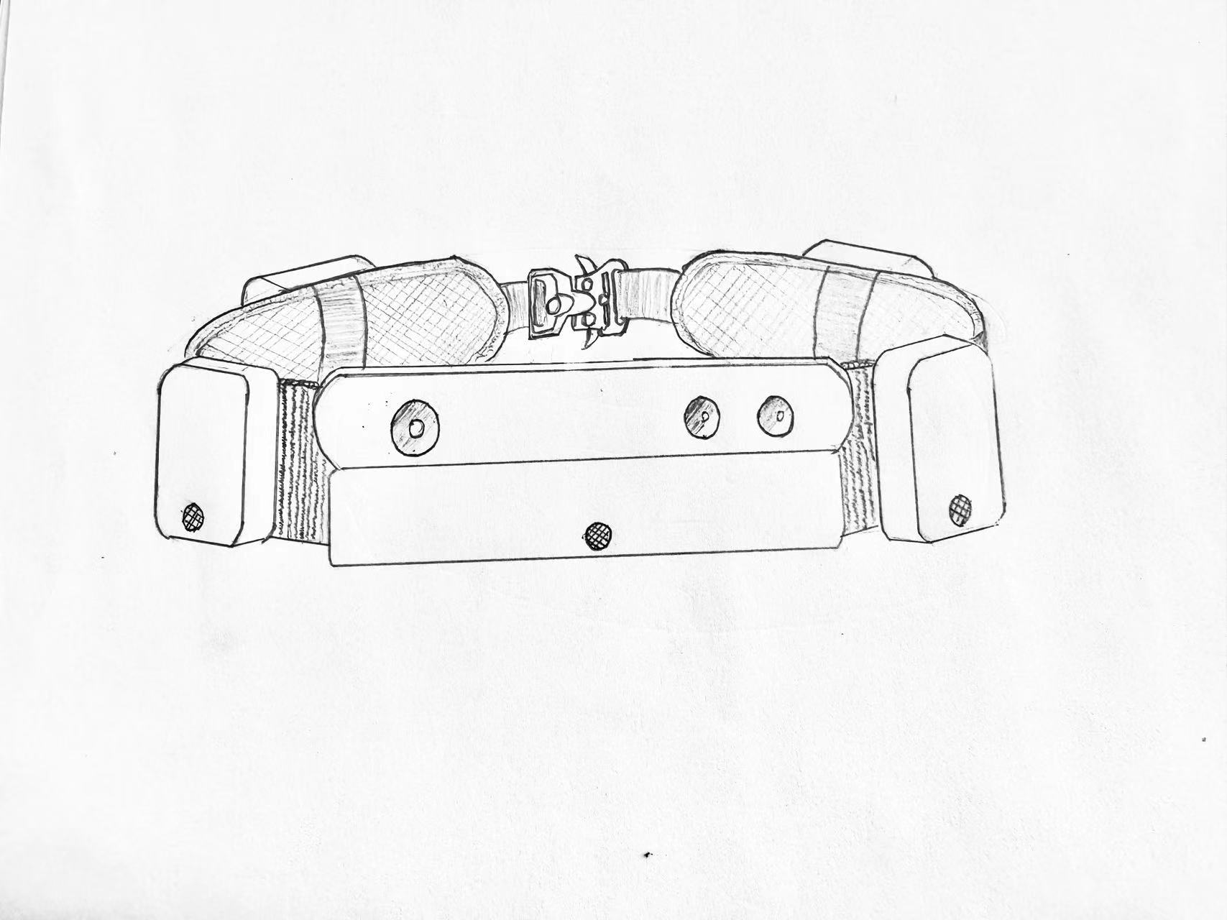
设计内容
Design Content
触感导盲腰带
避障设备
基于视觉测距
穿戴式设备
多情景模式

Slide 3
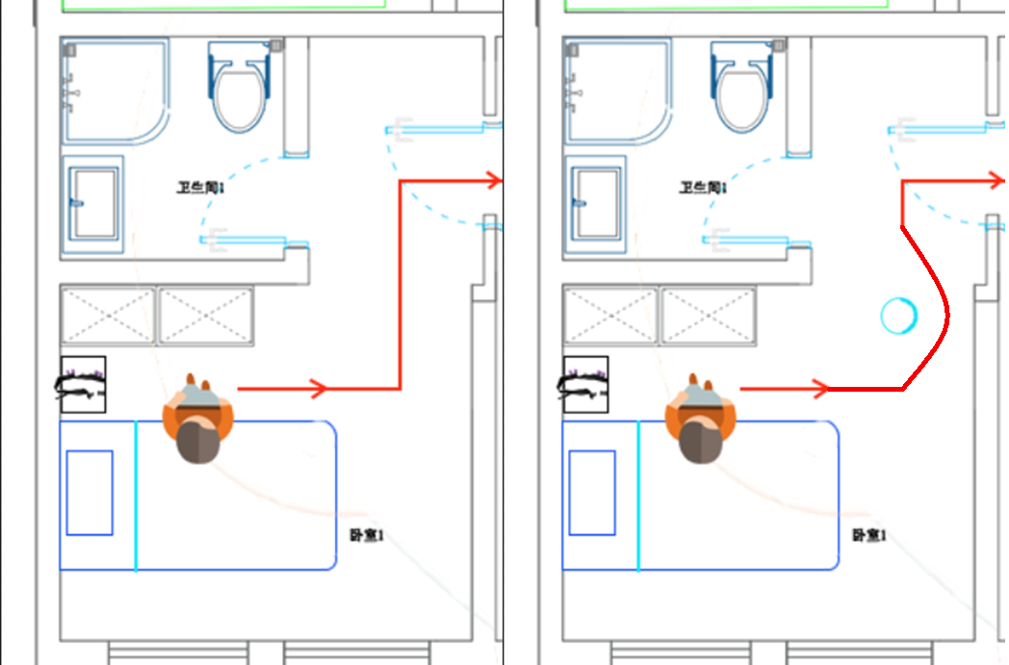
情景分析
Scenario Analysis
非极端拥挤的室内场景避免碰撞
非拥挤的室外场景减少碰撞
在确定的路径中回避不确定的障碍

Slide 4
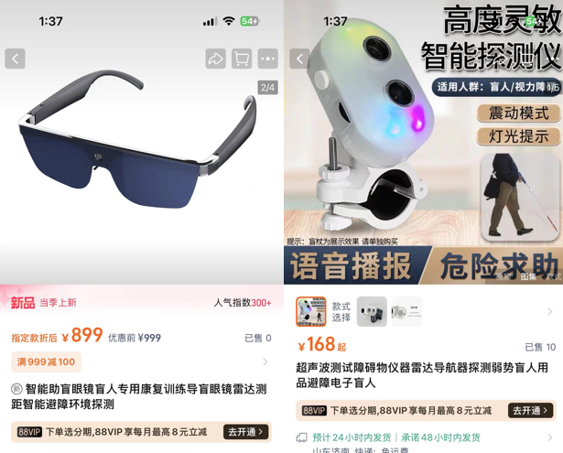
市场调研
Market Survey
市面上的导盲产品主要为手杖与眼镜
导盲手杖抓握不便、警示不及时。
导盲眼镜价格过高。
两者都使用声音或是无方向性震动报警，效果较差。
声音报警对旁人影响过大
设备不适合在室内环境使用

Slide 5
设计优势
Design Advantage
穿戴便捷——腰带式设计
价格低廉——小型化程度低，结构简单
测距范围大——摄像头+超声波
人机工效更好——按压报警方向性强，符合人体第一反应
解放双手——无需手持
非接触式检测——无需碰到甚至靠近障碍物
环境适应性强——具有多种模式可切换

Slide 6
1
第
部分
视觉识别部分

Slide 7
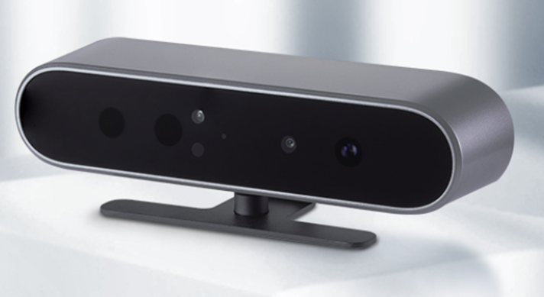
概要
Abstract
已知盲人要从A地到B地，盲人不知路径（假设是直线）。
避障部分：用深度相机识别出深度图，转换为稀疏点云数据，便可以识别前方大概障碍情况进行避障以达成在非拥挤的室外场景减少碰撞。
导航部分：构建欧式地图以便知晓相机所在位置。
Orbbec Astra Pro

Slide 8
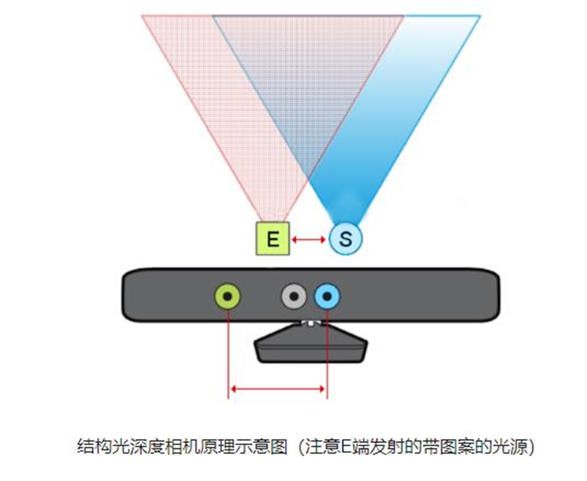
核心硬件
Hardware Core
Orbbec Astra Pro是一款基于结构光的深度相机
优点：
1）方案成熟，价格便宜。
2）资源消耗较低，功耗低。
3）主动光源，夜晚也可使用。
4）在一定范围内精度高，分辨率高，分辨率可达 1280×1024,帧率可达 60FPS。
缺点：
1）容易受环境光干扰，室外体验差。
2）随检测距离增加，精度会变差。

Slide 9
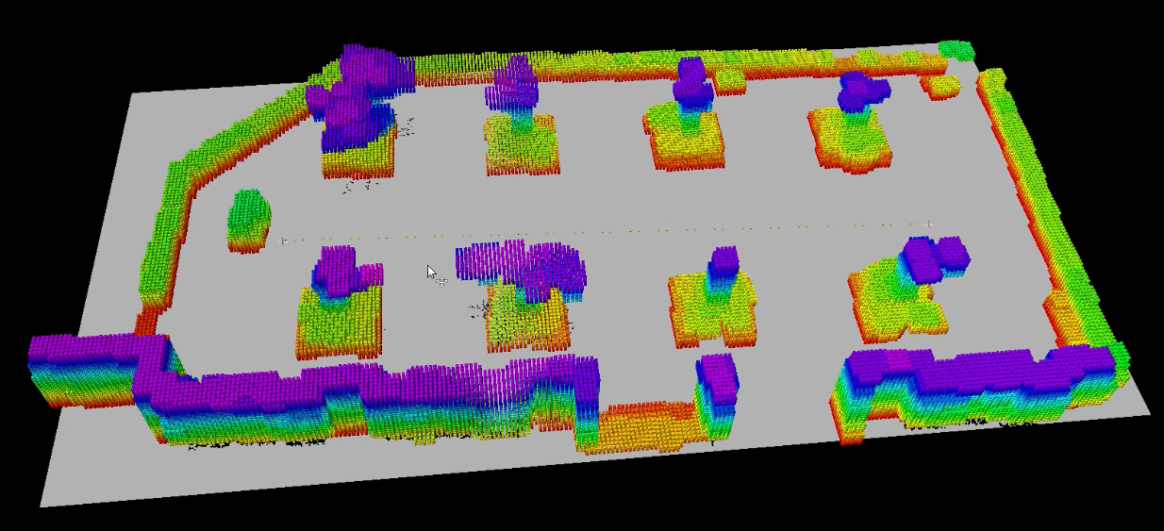
视觉识别构建思路
Visual Identity Design Strategy
1三维稠密栅格地图的构建
由于深度相机只能得到稀疏点云地图，我们需要在这个稀疏点云地图基础上进行稠密栅格地图的构建，2符号的欧氏距离地图的构建思路
根据接受占据栅格地图的点云信息，利用 EDT 算法在占据栅格的基础上计算每个栅格里里最近障碍物的距离，构造带符号的欧氏距离地图。

Slide 10
2
第
部分
数据交互部分

Slide 11
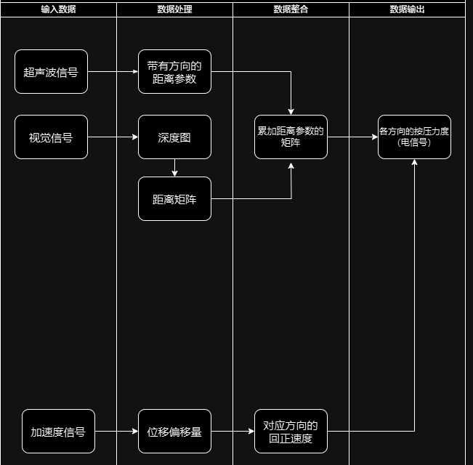
概要
Abstract
数据部分主要功能：
统一输入——将不同的传感器的信号统一为电信号输出给执行器
分区执行——将传感器的型号转化为具有方向性的信号
无图导航——在确定路径的前提下回避不确定的障碍物

Slide 12
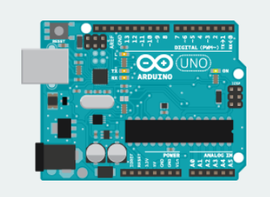
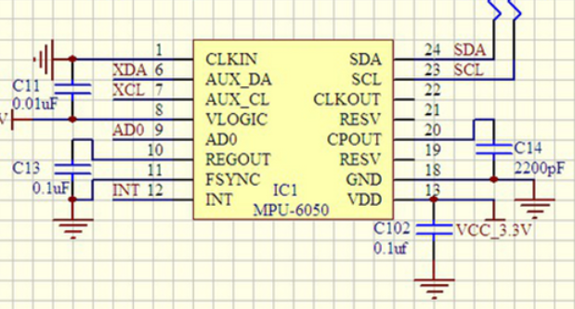
核心硬件
Hardware Core
Arduino
MPU6050

Slide 13
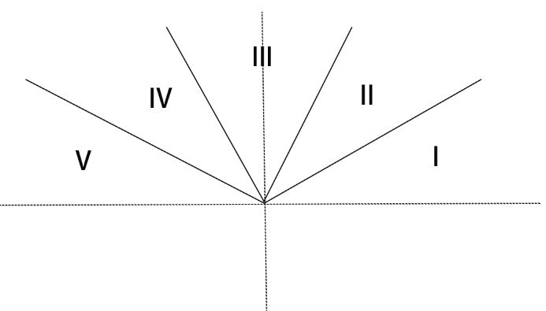
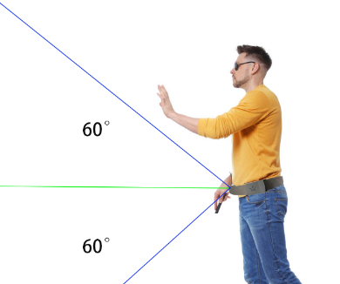
核心思路
Idea Core
5+2扇区划分：
目的为揭示障碍方向性
正面180°划分为五个扇区。
缩小中间三个扇区提高精度。
垂直方向划分两个扇区。
以腰部为水平面。

Slide 14
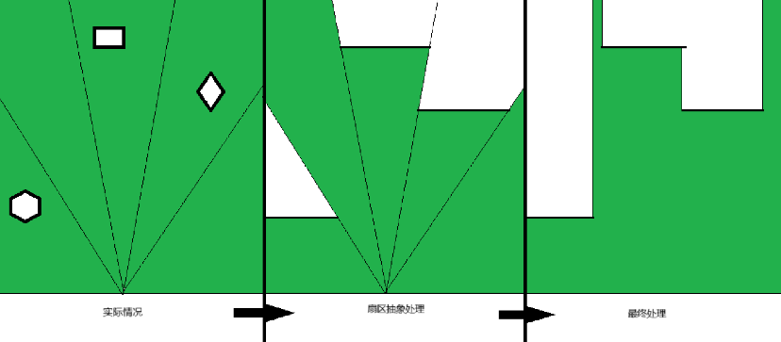
核心思路
Idea Core
视觉测距：
对深度图进行灰度化处理，将灰度图转化为位深度矩阵。位深度就是障碍物距离。
将深度图按照上文的划分分为十个矩阵。
每个矩阵中的值就是各个障碍的距离。每个矩阵中的最小值就是扇区中最近的障碍物。
也就是扇区所的障碍距离。
最后重新生成周围的图像。

Slide 15
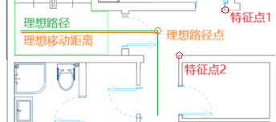
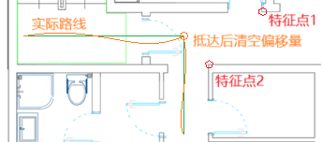
核心思路
Idea Core
惯性导航：
目的为修正路径偏移量。
仅考虑XY轴。
XY轴分别计算偏移量与速度。
速度参数与避障参数同步运行。
使用视觉设备辅助调整误差：
在偏移量为0时选择远处特征点，
通过特征点测距得到理想距离
抵达特征点时清零偏移量。

Slide 16

核心算法
Core Algorithm
使用加速度传感器得到的加速度求位移（两次积分）。
对xyz三个方向分别计算。
得到三个方向的偏移量X，Y，Z后转而求回正速度。
需要避免误差累积：
使用视觉识别检查特征点，到达特征点后清零偏移量。
识别特征点：
检查离特征点的距离与需要移动的距离。
得到需要抵达的位置。

Slide 17
核心算法
Core Algorithm
基于运动的合成：
距离反比速度（对于视觉模块）
速度的方向是用户与传感点连线的反向
V=[+1.4m/s,-1.4m/s]当L=[+∞,0.4m]
L=0.4m即最小值时V= -1.4m/s
V=0m/s时L=1m
距离正比偏移（对于惯性模块）
速度的方向是偏移的反向
V=[+1.0m/s,-1.0m/s]当L=[+∞,-∞]
V=0m/s时L=0m
偏移修正速度最大值
需要小于避障速度的最大值
以保障避障优先级大于偏移修正
上文算法用于模拟机器人
实际应用中
改为调整电信号强度
以调整按压强度
模拟视频：

Slide 18
3
第
部分
机械设计部分

Slide 19
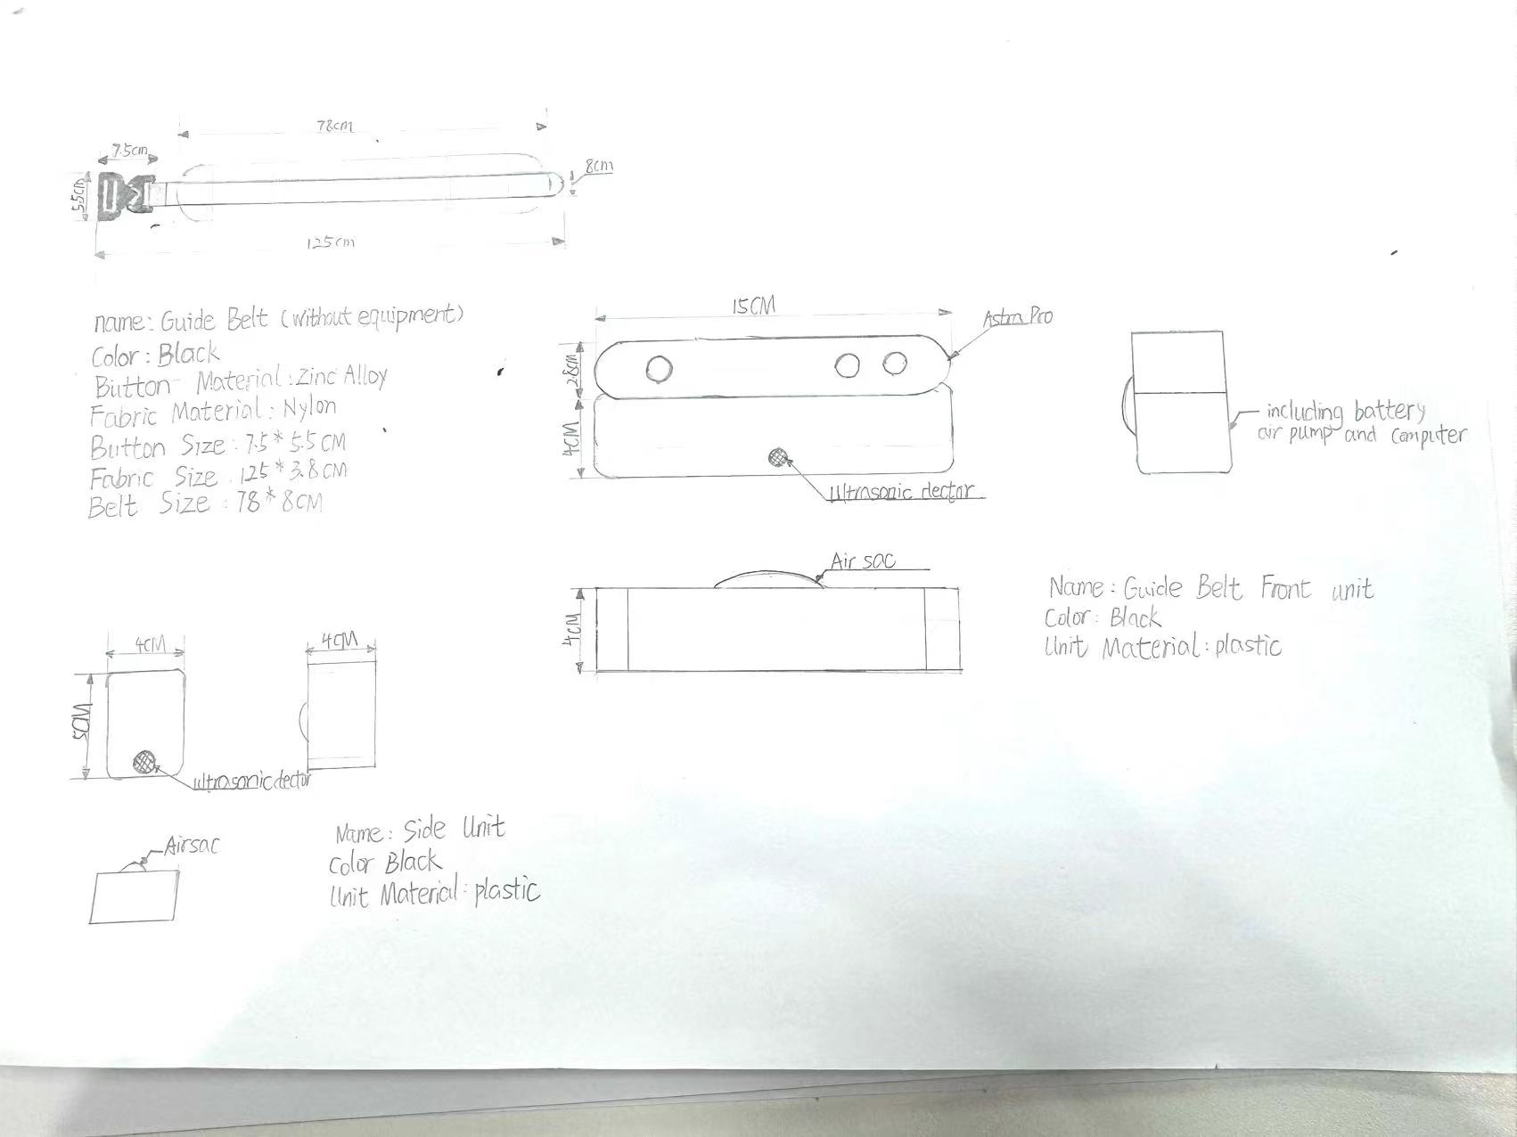
概要
Abstract
模块化设计
分为三个部分：
腰带部分——使用一体化腰带，加工组装更简单。
正面模块——带有摄像头和超声波传感器的模块，数据处理器在其中。
侧面模块：仅带有气泵和超声波传感器的模块。使用数据线和正面模块交互。

Slide 20
正面模块：
正面模块只有一个。
装有摄像头和超声波传感器。
设备使用夹持式装备安装在腰带上。
允许根据个人情况调整位置。
正面模块应该被安装在正面。
内侧有气泵
电池在正面模块下方。

Slide 21
侧面模块：
侧面模块有四个。
装有超声波传感器，身体一侧各两个。
设备使用夹持式装备安装在腰带上。
允许根据个人情况调整位置。
侧面模块应该安装在
左/右前方与左/右侧方。
内侧有气泵
不含电池，使用数据线连接到正面模块。
超声波交替激活防止互相干扰。

Slide 22
腰带模块：
腰带使用一体化设计，尼龙材质。
使用快捷皮带扣，便于穿脱。
材质对设备的加持装置友好。
配合夹持装置的复合材料支撑，
能有效保持设备与人体相对静止且角度固定。
腰带整体质量较轻。

Slide 23
Thanks！

